Slide 1

ŘÍZENÍ ZÁSOBOVACÍ LOGISTIKY
Logistický management 2
Bc. Anna Káchová
M19011

Slide 2
Logistika zásobování
Problematika zásob a jejich optimalizaci
Cíl zásobování = plynulost vnitropodnikových procesů
Náklady na udržování zásob: náklady na kapitál vázaných v zásobách, skladovací náklady, náklady na pořízení zásob, náklady na likvidaci zastaralého zboží
Špatné řízení zásob vede k: zvýšení počtu nevyřízených objednávek, zvýšení investic vázaných v zásobách a současně se nemění množství nevyřízených objednávek, narůstající počet zrušených objednávek a vysoká fluktuace zákazníků
Prognózování – kvalitativní techniky, analýzy časových řad, příčinné předpovídání, simulační modely

Slide 3
Metody v řízení zásob
Metoda přímé dodávky – dodavatel dostane konkrétní požadavek ve chvíli, kdy odběratel má aktuální objednávky od zákazníků.
Metoda sbližování dodavatelů a odběratelů – předpoklad umístit dodavatele do provozní blízkosti odběratele
Metoda společného řízení zásob – předpoklad synchronizace zásobování výroby

Slide 4
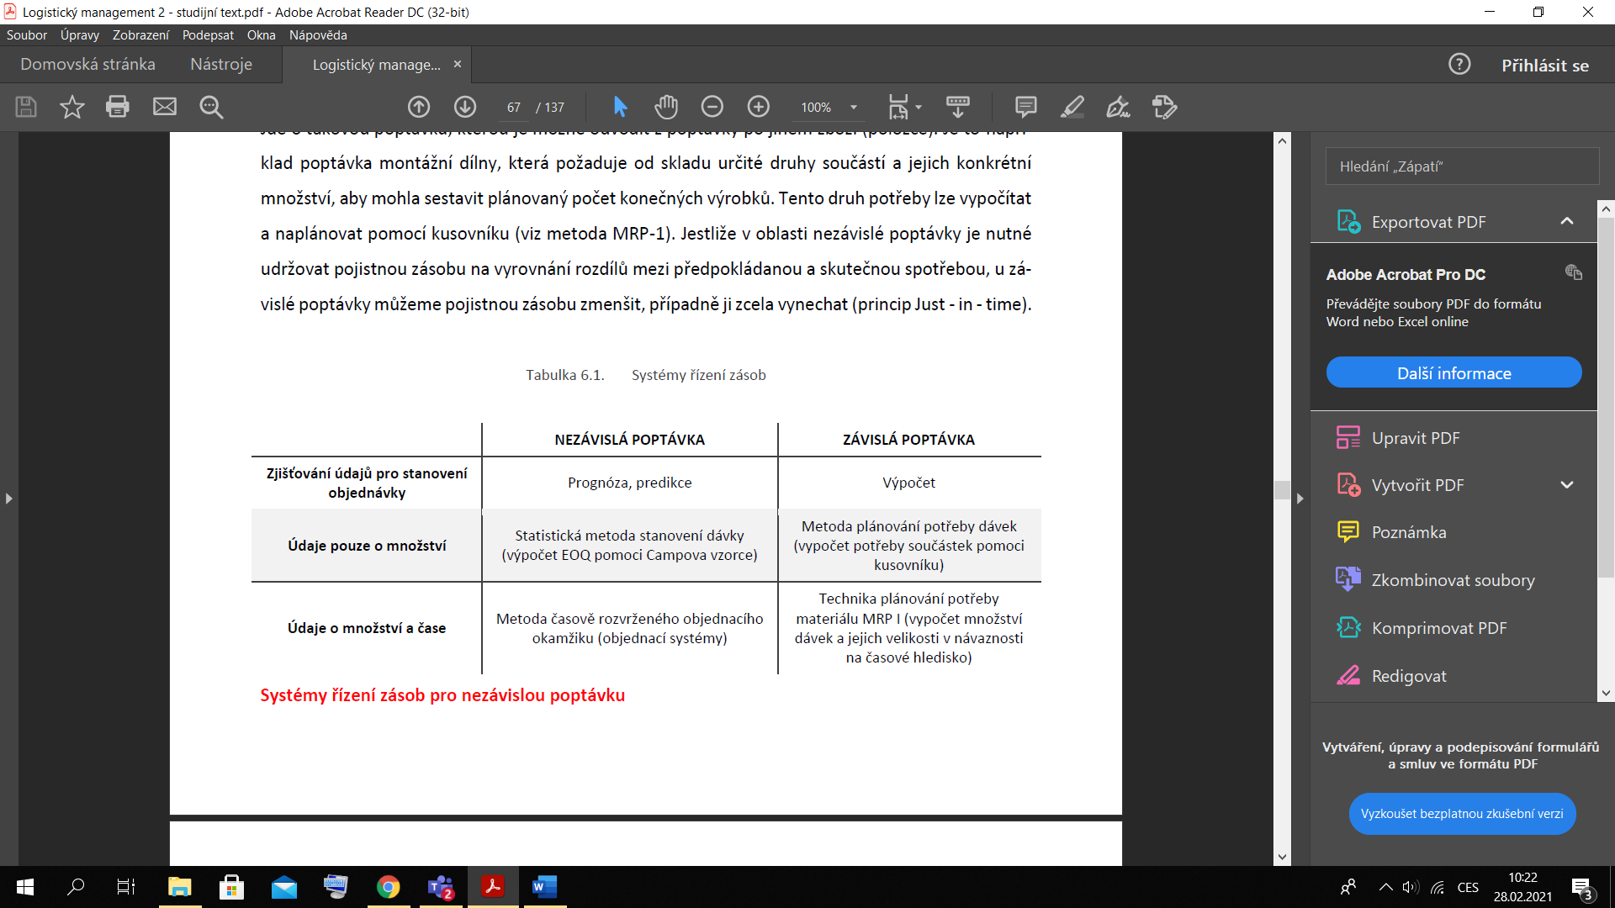
Systémy řízení zásob
Nezávislá poptávka
Závislá poptávka

Slide 5

Just in time - JIT
Metoda uspokojuje poptávku po materiálu ve výrobě nebo po určitém hotovém výrobku v distribučním článku jeho dodáním „právě v čas“ – v přesně dohodnutých a dodržovaných termínech podle potřeby odběratele.
Cílem metody JIT jsou nulové zásoby a vysoká kvalita výrobků

Slide 6
Přínosy využívání JIT
Navýšení produktivity
Snížení stavu zásob
Zkrácení dodávkového cyklu
Zlepšení obrátky zásob
Výhody pro odběratele: nižší ceny při nákupu, úspory vyplývající z eliminace vstupní kontroly a z eliminace požadavků na skladovací kapacity a finanční zdroje
Výhody pro dodavatele: zajiš. Průběhu výroby v pravidelných dávkách a přispívá k upevňování pozice firmy na trhu

Slide 7
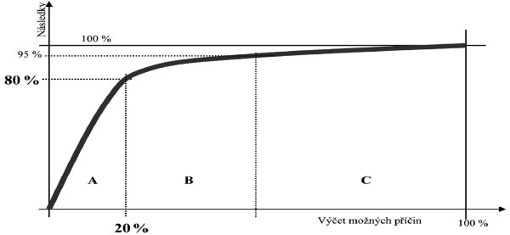
ABC analýza
ABC analýza vychází z paretova pravidla 80:20
Skupina A, B, a C

Slide 8
ABC analýza – klasifikace
1.) volba parametru, který vystihuje podstatu sledovaného problému
2.) výpočet procentuálního podílu každého prvku na celkové hodnotě parametru a na celkovém počtu prvků
3.) seřazení prvků od nejmenšího po nejvyšší podle procentuálnícho podílu
4.) rozdělení položek do skupin A, B a C

Slide 9
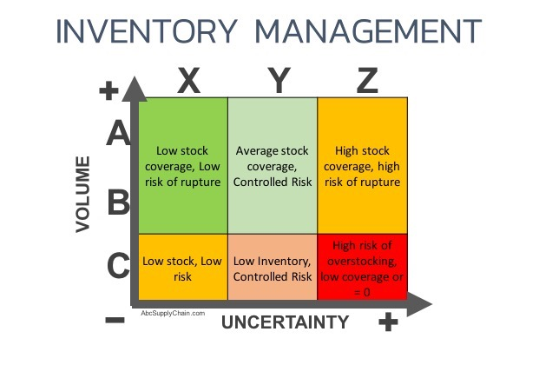
XYZ analýza
Doplněk ABC analýzy
Skupiny X,Y a Z

Slide 10
Děkuji za pozornost

